Slide 1
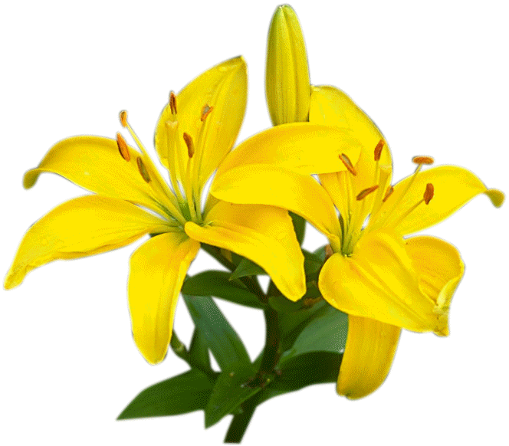
CHÀO MỪNG CÁC EM HỌC SINH
ĐẾN VỚI BÀI GIẢNG ĐIỆN TỬ!
MÔN: KHOA HỌC TỰ NHIÊN 9
BỘ SÁCH CHÂN TRỜI SÁNG TẠO

Slide 2
CHỦ ĐỀ 9: LIPID – CARBOHYDRATE -
PROTEIN - POLYMER
BÀI 28: TINH BỘT VÀ CELLULOSE

Slide 4
BÀI 28: TINH BỘT VÀ CELLULOSE
I. TRẠNG THÁI TỰ NHIÊN, TÍNH CHẤT VẬT LÍ

Slide 5
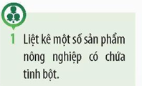

Slide 6
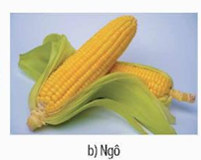
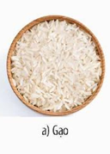
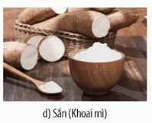
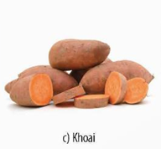
1. Liệt kê một số sản phẩm nông nghiệp có chứa tinh bột.

Slide 7
BÀI 28: TINH BỘT VÀ CELLULOSE
1. TRẠNG THÁI TỰ NHIÊN, TÍNH CHẤT VẬT LÍ
Hãy cho biết một số loại lương thực dùng để bổ sung tinh bột cho con người. (SGK tr 112)

Slide 8
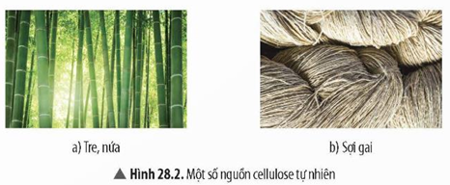
2. Hãy kể tên một số loại thực vật có chứa nhiều cellulose. (tr 122 SGK)

Slide 9
3. Hãy nêu nhận xét về trạng thái, màu sắc, khả năng tan trong nước của tinh bột và cellulose. (tr 122 sgk)

Slide 10
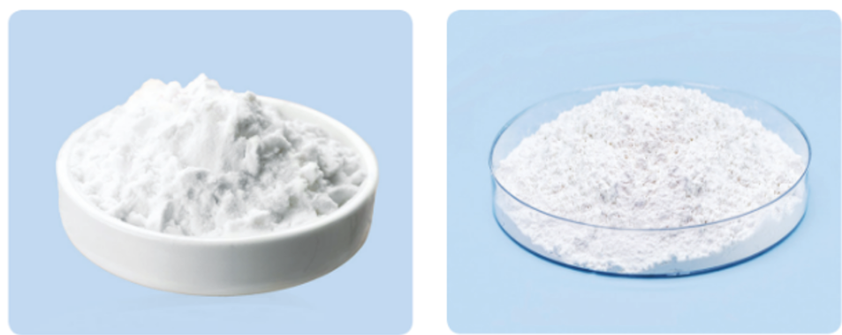
Trạng thái màu sắc của tinh bột và cellulose
- Trạng thái: rắn
- Màu sắc: trắng

Slide 11
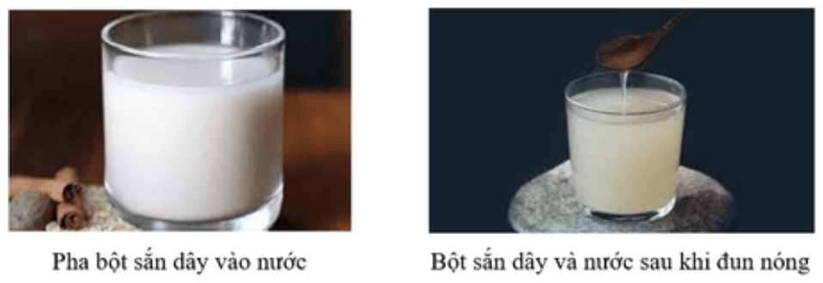
- Nấu bột sắn dây: ban đầu cho bột sắn dây (thành phần chính là tinh bột) vào nước, khuấy đều thấy không tan nhưng khi đun nóng ta thấy tạo thành hỗn hợp dung dịch keo.

Slide 12
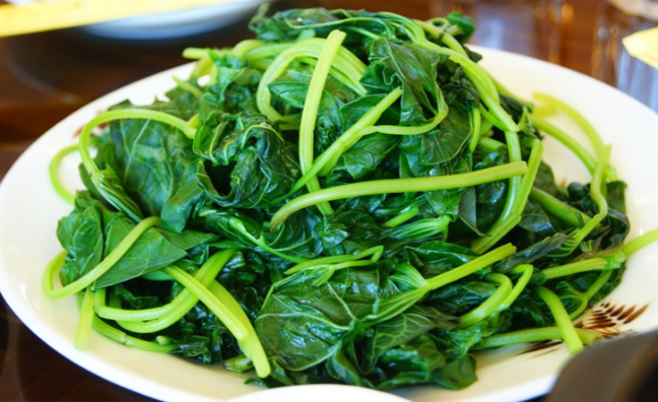
- Luộc rau (thành phần chính là cellulose) thì ta thấy sau khi luộc rau vẫn còn nguyên hình dạng.

Slide 13
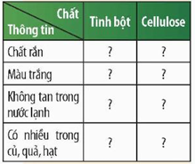
Chọn thông tin đúng cho tinh bột hay cellulose, điền dấu (√) để hoàn thành bảng theo mẫu sau:

Slide 14
BÀI 27: TINH BỘT VÀ CELLULOSE
1. TRẠNG THÁI TỰ NHIÊN, TÍNH CHẤT VẬT LÍ
• Trong tự nhiên, tinh bột có nhiều trong các loại gạo, khoai, ngũ cốc và một số loại quả xanh, ... cellulose có nhiều trong bông vải, gỗ, tre,…
• Tinh bột là chất rắn, dạng bột vô định hình, màu trắng, không tan trong nước lạnh, tan một phần trong nước nóng thành hồ tinh bột.
• Cellulose là chất rắn, màu trắng, dạng sợi, không tan trong nước.

Slide 15
2. TÍNH CHẤT HÓA HỌC
a. Cấu tạo phân tử của tinh bột và cellulose
4. Hãy cho nhận xét về khối lượng phân tử của tinh bột và cellulose.

Slide 16
2. TÍNH CHẤT HÓA HỌC
a. Cấu tạo phân tử của tinh bột và cellulose
* Tinh bột và cellulose có phân tử khối rất lớn .
*Tinh bột và cellulose được tạo thành do nhiều nhóm
– C₆H₁₀O₅ - liên kết lại với nhau .
.....– C₆H₁₀O₅ – C₆H₁₀O₅ – C₆H₁₀O₅ –.....
Viết gọn
( – C₆H₁₀O₅ – )_{n}
Nhóm – C₆H₁₀O₅ – : mắt xích phân tử
n : số mắt xích
+ n ≈ 1 200 – 6 000: tinh bột
+ n ≈ 10 000 – 14 000: cellulose

Slide 17
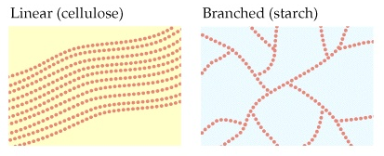
BÀI 27: TINH BỘT VÀ CELLULOSE
Cellulose và tinh bột đều có phân tử khối rất lớn, nhưng phân tử khối của xenlulozơ lớn hơn nhiều so với tinh bột .

Slide 18
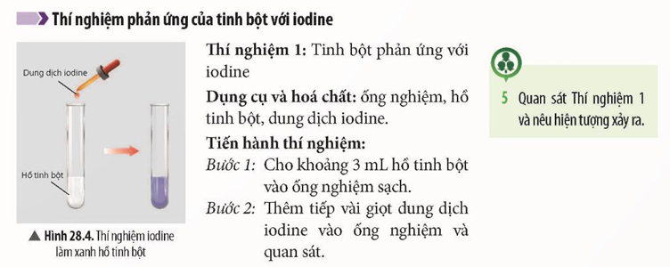
BÀI 27: TINH BỘT VÀ CELLULOSE
2. TÍNH CHẤT HÓA HỌC
b. Phản ứng màu của tinh bột với iodine
Hiện tượng: dung dịch có màu tím xanh xuất hiện.

Slide 19
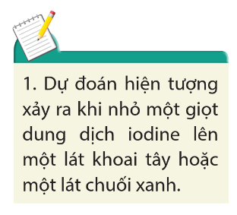
Lát khoai tây hoặc lát chuối xanh có chứa tinh bột nên khi nhỏ một giọt dung dịch iodine sẽ xuất hiện màu xanh tím.

Slide 20
BÀI 27: TINH BỘT VÀ CELLULOSE
2. TÍNH CHẤT HÓA HỌC
b. Phản ứng màu của tinh bột với iodine
- Ở nhiệt độ thường, hồ tinh bột tác dụng với iodine tạo ra hợp chất có màu xanh tím => iodine là thuốc thử để nhận biết tinh bột và ngược lại.

Slide 21
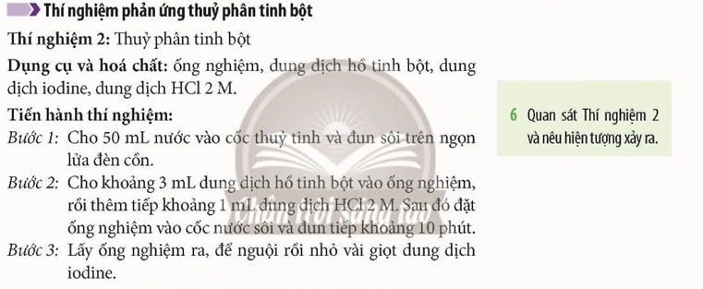
BÀI 27: TINH BỘT VÀ CELLULOSE
2. TÍNH CHẤT HÓA HỌC
c. Phản ứng thủy phân

Slide 22
BÀI 27: TINH BỘT VÀ CELLULOSE
2. TÍNH CHẤT HÓA HỌC
c. Phản ứng thủy phân
- Tinh bột và cellulose đều tham gia phản ứng thủy phân khi có acid (đun nóng) hoặc nhờ tác dụng của enzyme tạo ra glucose.
Acid/ t⁰ hoặc enzymer
(C₆H₁₀O₅)_{n} + nH₂O nC₆H₁₂O₆

Slide 23
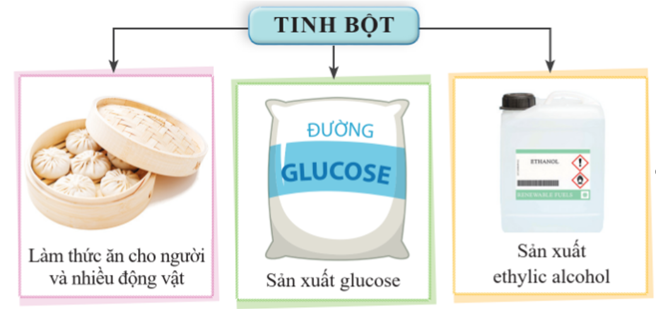
BÀI 28: TINH BỘT VÀ CELLULOSE
3. ỨNG DỤNG CỦA TINH BỘT VÀ CELLULOSE – SỰ TẠO THÀNH TINH BỘT, CELLULOSE VÀ VAI TRÒ CỦA CHÚNG TRONG CÂY XANH
a. Ứng dụng

Slide 24
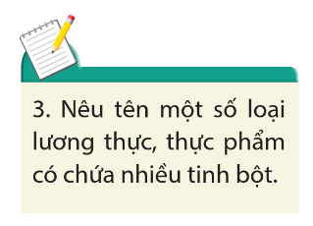
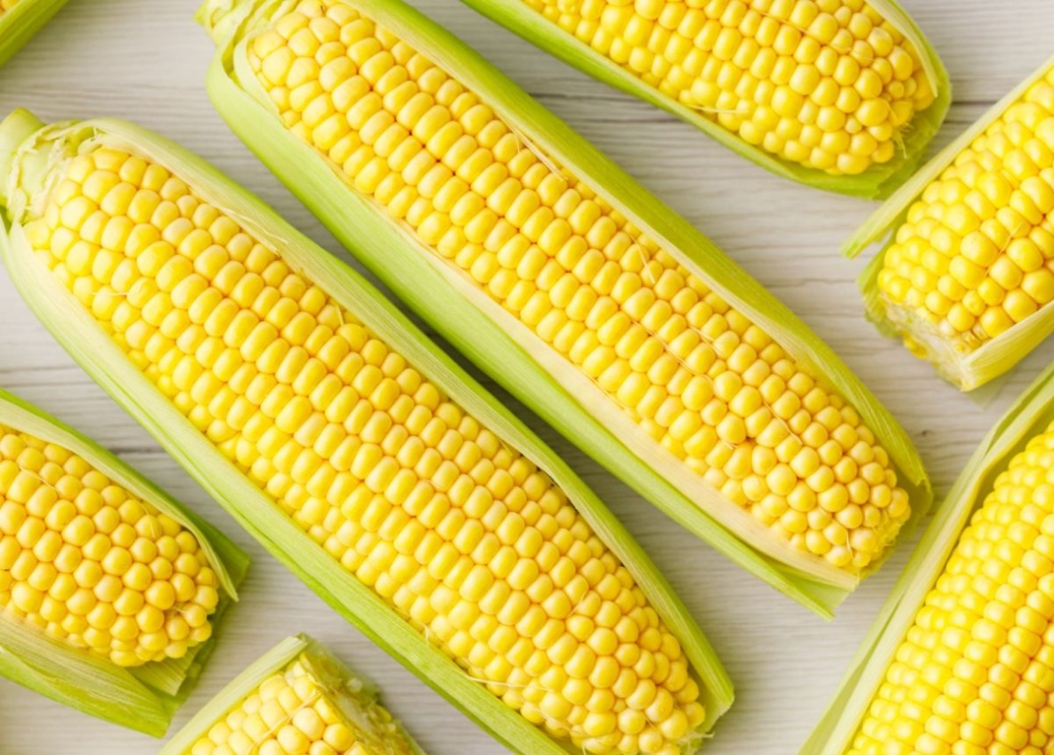
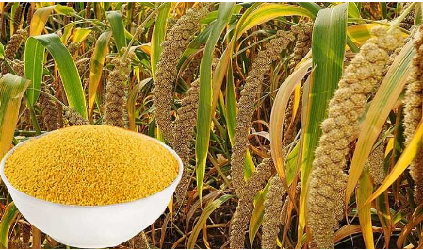
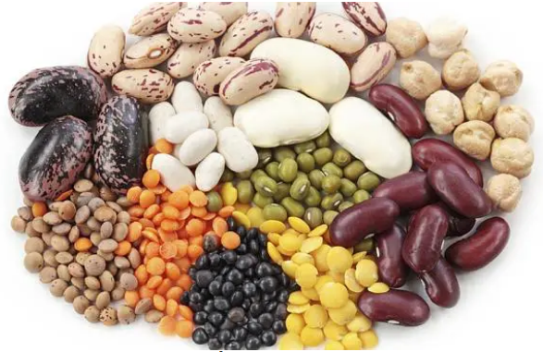
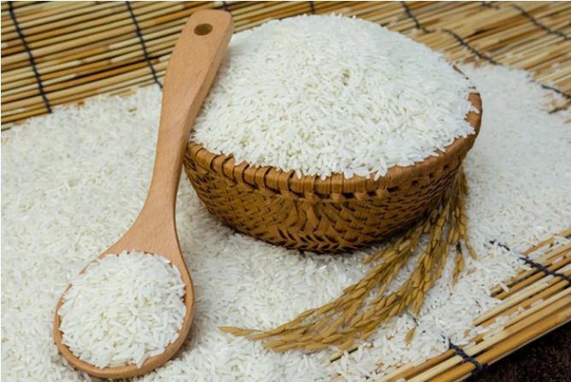
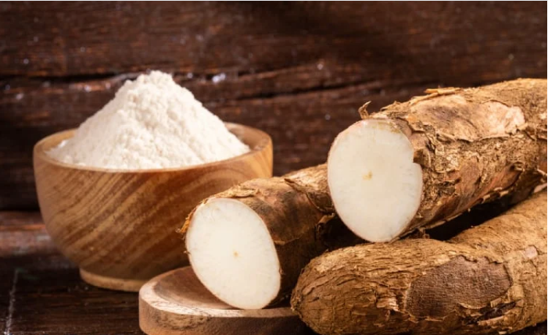

Slide 26
b. Sự tạo thành tinh bột, cellulose trong cây xanh và vai trò của chúng
8. Theo em, quá trình quang hợp có vai trò quan trọng như thế nào?

Slide 27
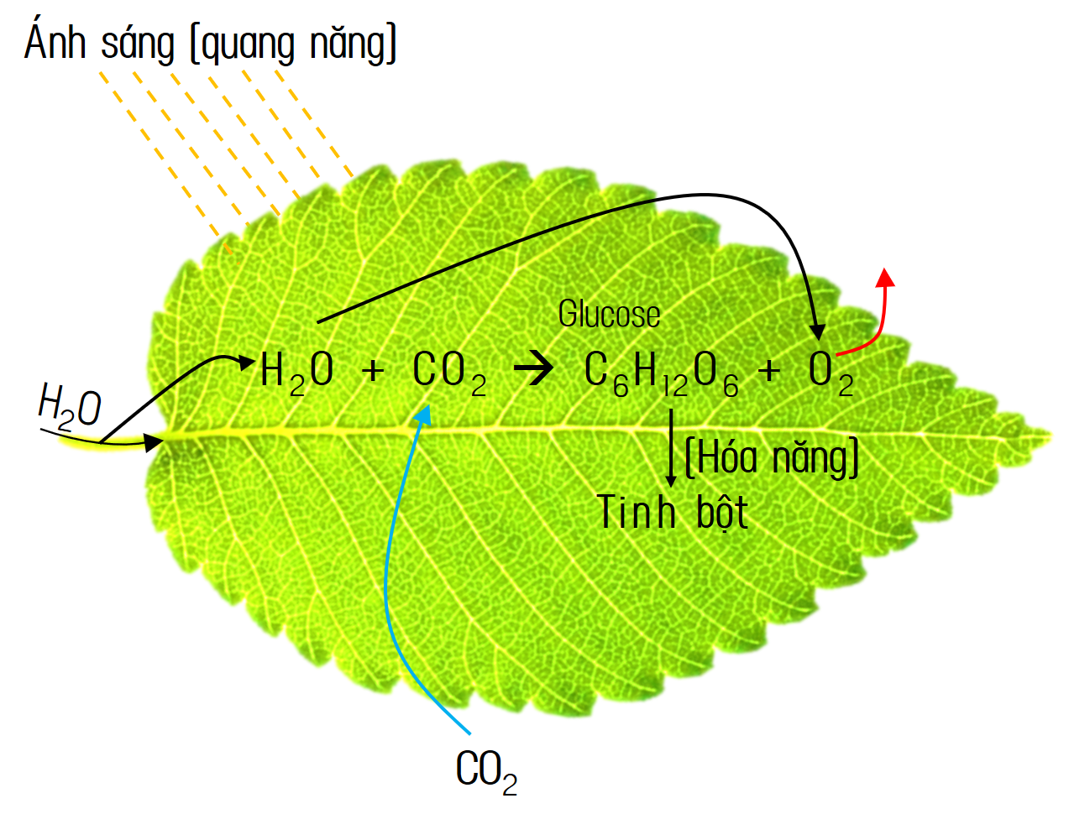

Slide 28
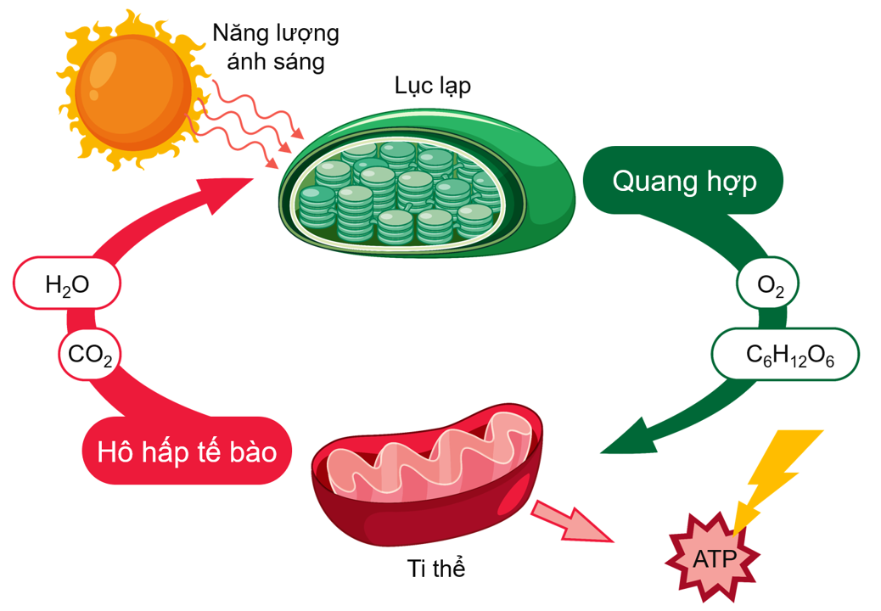

Slide 29
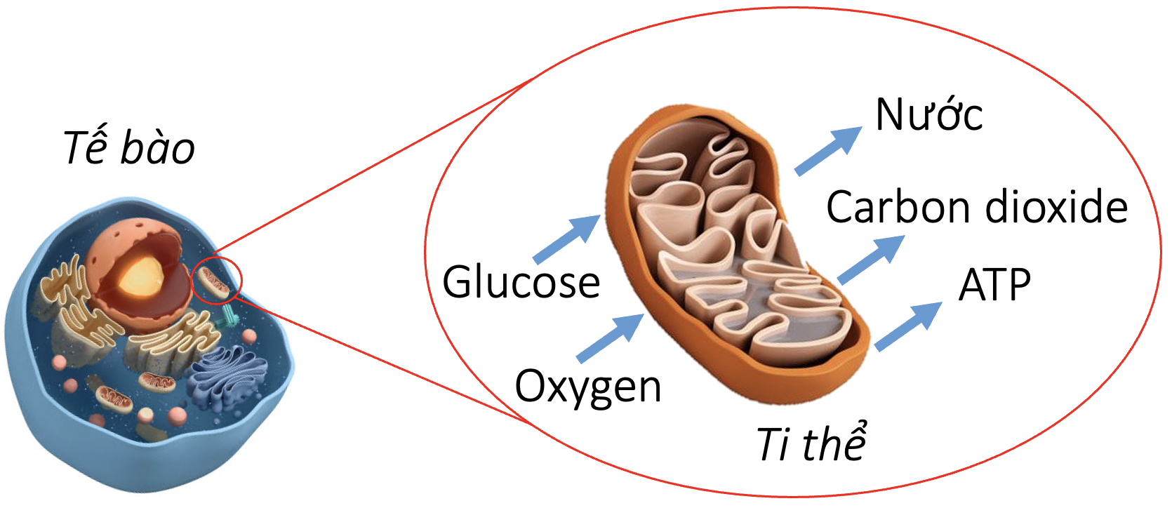

Slide 30
BÀI 28: TINH BỘT VÀ CELLULOSE
3. ỨNG DỤNG CỦA TINH BỘT VÀ CELLULOSE – SỰ TẠO THÀNH TINH BỘT, CELLULOSE VÀ VAI TRÒ CỦA CHÚNG TRONG CÂY XANH
Tinh bột và cellulose có vai trò quan trọng trong đời sống và sản xuất:
• Tinh bột được tạo ra trong quá trình quang hợp của cây xanh. Quá trình quang hợp giúp cân bằng hàm lượng khí carbon dioxide và oxygen trong không khí.
• Cellulose tạo nên thành tế bào của thực vật, tạo nên bộ khung của thực vật.

Slide 31
Bài 1: Khối lượng phân tử của
A. tinh bột và cellulose bằng nhau.
B. tinh bột nhỏ hơn nhiều so với cellulose.
C. tinh bột và cellulose gần bằng nhau.
D. cellulose nhỏ hơn nhiều so với tinh bột.
Bài 2: Chọn câu đúng trong các câu sau.
A. Tinh bột và cellulose có nhiều trong các loại hạt, củ, quả.
B. Tinh bột có nhiều trong rễ, thân, cành; cellulose có nhiều trong hạt, củ, quả.
C. Tinh bột và cellulose có nhiều trong rễ, thân, cành.
D. Cellulose có nhiều trong rễ, thân, cành; tinh bột có nhiều trong hạt, củ, quả.
Bài 3: Khi cho tinh bột và cellulose vào nước nóng:
A. Tinh bột và cellulose đều tan.
B. Tinh bột tan hoàn toàn còn cellulose không tan.
C. Tinh bột tan một phần còn cellulose không tan.
D. Tinh bột không tan còn cellulose tan một phần.

Slide 32
Bài 4: Chọn từ ngữ thích hợp điền vào chỗ trong các câu sau đây.
....(1)...... có nhiều trong củ, quả, hạt và là thức ăn quan trọng của người và nhiều loài động vật. ......(2)...... có nhiều trong thân, cành của thực vật và là nguyên liệu sản xuất của nhiều ngành công nghiệp. Có một số động vật như trâu, bò, dê,... có khả năng tiêu hoá được ......(3)......
Bài 5: Chất A tan tốt trong nước, chất B không tan trong nước lạnh nhưng tan một phần trong nước nóng, chất D không tan cả trong nước lạnh và khi đun nóng. Khi đun nóng A, B, D trong dung dịch acid H₂SO₄ đều tạo ra chất X. Chất X có phản ứng tráng bạc. Các chất A, B, D, X đều được tạo thành trong quá trình quang hợp của cây. Chất A có nhiều trong cây mía, thốt nốt. Xác định các chất A, B, D, X.

Slide 33
Bài 6: Cho 10 mL dung dịch hồ tinh bột loãng vào cốc, thêm tiếp 2 mL dung dịch H₂SO₄ 20% vào rồi đun sôi dung dịch trong cốc khoảng 5 phút sau đó để nguội. Nhỏ từ từ từng giọt dung dịch NaOH 10% vào cốc và khuấy đều đến khi dung dịch trong cốc không làm đổi màu quỳ tím thì dừng lại.
a) Viết các phương trình hoá học của các phản ứng xảy ra trong quá trình trên.
b) Mô tả các hiện tượng xảy ra khi cho dung dịch thu được ở trên
• tác dụng với dung dịch iodine.
• tác dụng với AgNO₃ trong dung dịch NH₃.
Bài 7: Hoàn thành các phương trình hoá học theo sơ đồ chuyển hoá sau:
Carbon dioxide → Tinh bột → Glucose → Ethylic alcohol → Carbon dioxide
Cellulose
Bài 8: a) Cellulose được tạo ra trong quá trình quang hợp của cây xanh. Tính lượng CO₂ và H₂O đã được cây xanh chuyển hoá thành 1 tấn cellulose.
b) Giả sử mỗi cây xanh có chứa trung bình 1 tấn cellulose thì 1 000 000 cây xanh đã hấp thụ bao nhiêu tấn CO₂ và H₂O?

